Slide 1




CHÀO MỪNG CÁC EM
ĐẾN VỚI TIẾT HỌC HÔM NAY!
Notes:
Gv đặt vấn đề giới thiệu bài học

Slide 2
Khởi động

Slide 3



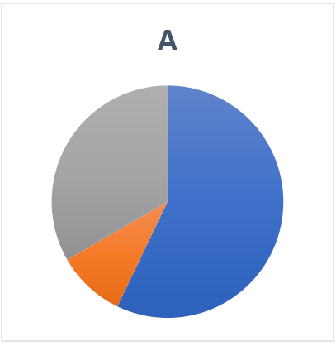
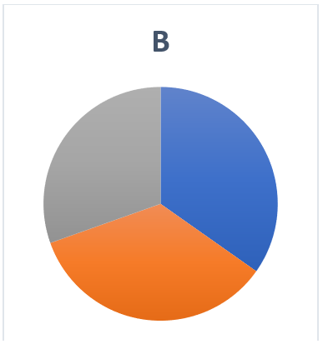
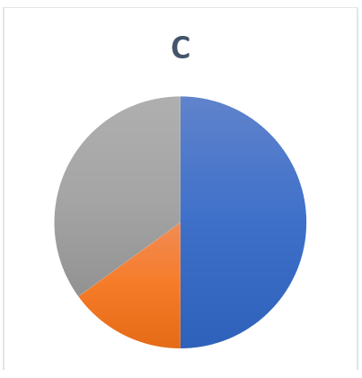

Bài toán
Kết quả học tập của học sinh lớp 6A năm học trước (tính theo phần trăm) như sau: Tốt: 15% ; Khá: 35 % ; Đạt: 50%.
Trong các hình dưới đây, ta có thể biểu diễn các số liệu trên hình nào để nhận được biểu đồ hình quạt tròn thống kê các kết quả học tập của học sinh lớp 6A trên.
Notes:
GV giao nhiệm vụ học tập
- Đọc đề toán và giải bài tập cá nhân.
- Lựa chọn phương án và trao đổi với bạn cùng bàn (cặp đôi) về lựa chọn của mình.
(Giáo viên chiếu đề toán trên máy tính)
* HS thực hiện nhiệm vụ
- Đọc câu hỏi khởi động trên máy chiếu, lựa chọn và thảo luận với bạn cùng bàn về lựa chọn của mình.

Slide 4


Giải
Khá
35 %
Đạt
50%
Tốt
15%
Notes:
Gv chiếu đáp án

Slide 5



BÀI 4: BIỂU ĐỒ HÌNH QUẠT TRÒN
Thời gian thực hiện: 3 tiết
TIẾT 3

Slide 6
Hình thành kiến thức

Slide 7

NỘI DUNG BÀI HỌC
II. Phân tích và xử lí dữ liệu biểu diễn bằng biểu đồ hình quạt tròn.
Ví dụ 4, trang 23/SGK
Ví dụ 5, trang 24/SGK
Bài tập 2, trang 25/SGK
Bài tập 3, trang 25/SGK
Notes:
Gv nêu nội dung bài học

Slide 8
II. Phân tích và xử lí dữ liệu biểu diễn bằng biểu đồ hình quạt tròn.

Slide 9


Ví dụ 4, trang 23/ SGK
Biểu đồ hình quạt tròn ở Hình 27 biểu diễn cơ cấu tiêu dùng các dạng năng lượng toàn cầu năm 2019.
a) Năng lượng tái tạo tiêu dùng chiếm bao nhiêu phần trăm?
b) Năng lượng hoá thạch (bao gồm than, dầu và khí) tiêu dùng chiếm bao nhiêu phần trăm?
c) Năng lượng hoá thạch tiêu dùng gấp khoảng bao nhiêu lần so với năng lượng tái tạo tiêu dùng?
d) Hãy nêu hậu quả xấu cho môi trường do việc nhân loại tiếp tục sử dụng quá nhiều năng lượng hoá thạch?
Notes:
* GV giao nhiệm vụ học tập
- GV yêu cầu HS thực hiện giải Ví dụ 4/ SGK
- GV chiếu hình 27 lên máy chiếu.
* HS thực hiện nhiệm vụ
- Học sinh thảo luận cặp đổi giải các ý a, b, c.
(Với ý a, GV yêu cầu HS chỉ rõ vào biểu đồ phần của năng lượng tái tạo.)
- Ý d, HS hoạt động trao đổi theo nhóm bàn ( thời gian 3 phút) và báo cáo kết quả.
Gv nêu rõ thời gian hđ nhóm

Slide 10
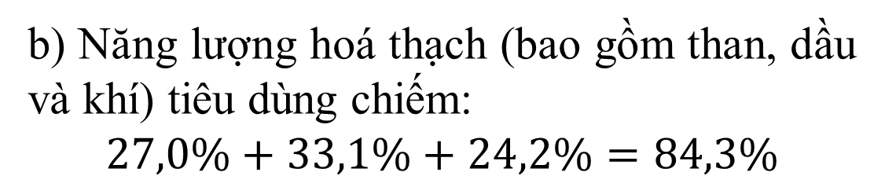
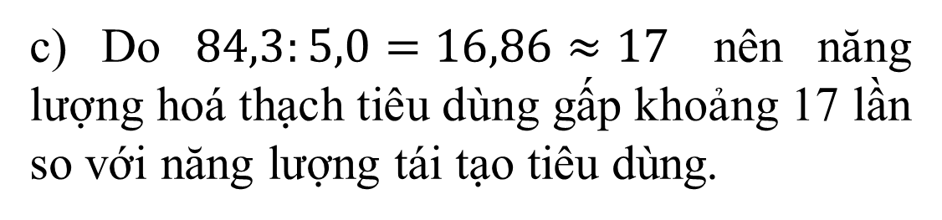
Giải
a) Năng lượng tái tạo tiêu dùng chiếm 5% (tổng năng lượng tiêu thụ toàn cầu năm 2019).
b) Năng lượng hoá thạch (bao gồm than, dầu và khí) tiêu dùng chiếm:
$$27,0\%+33,1\%+24,2\%=84,3\%$$
c) Do $84,3:5,0=16,86≈17$ nên năng lượng hoá thạch tiêu dùng gấp khoảng 17 lần so với năng lượng tái tạo tiêu dùng.
d) Sử dụng nhiều năng lượng hoá thạch gây ra ô nhiễm môi trường như khói bụi từ nhà máy xi măng, ô tô, xe máy …gây ô nhiễm không khí, ảnh hưởng tới sức khoẻ con người.
Notes:
Gv chiếu đáp án, chốt nội dung

Slide 11
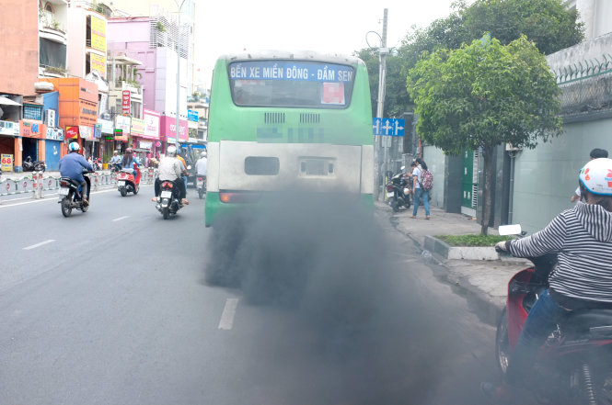
Notes:
GV mở rộng việc sử dụng các nguồn năng lượng nhằm giảm thiểu ô nhiễm môi trường.
Năng lượng sạch như: Pin năng lượng mặt trời, gió, nước, năng lượng tuyết (làm lạnh kho hàng), năng lượng lên men (tạo ra các chất khí đốt như hầm bi-o-ga) dùng đun nấu, chất thải có thể dùng làm phân bón cho cây trồng.
Các nguồn năng lượng này không tạo ra các chất thải độc hại gây ảnh hưởng cho môi trường

Slide 12
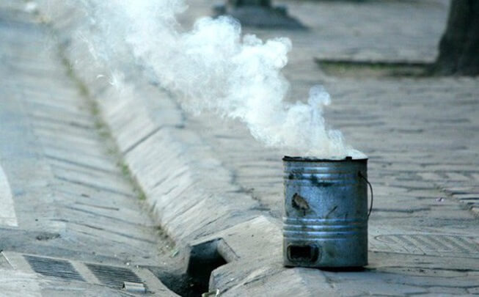
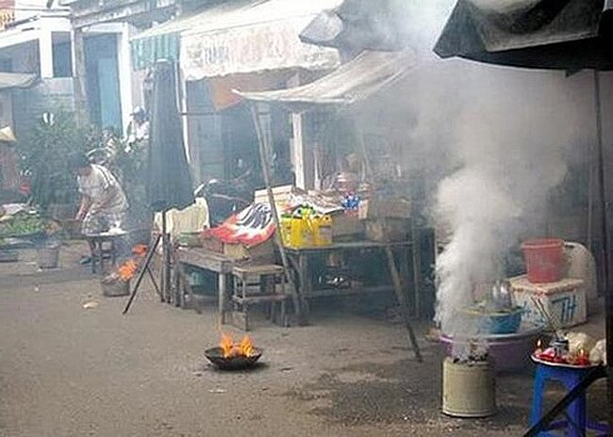
Notes:
GV mở rộng việc sử dụng các nguồn năng lượng nhằm giảm thiểu ô nhiễm môi trường.
Năng lượng sạch như: Pin năng lượng mặt trời, gió, nước, năng lượng tuyết (làm lạnh kho hàng), năng lượng lên men (tạo ra các chất khí đốt như hầm bi-o-ga) dùng đun nấu, chất thải có thể dùng làm phân bón cho cây trồng.
Các nguồn năng lượng này không tạo ra các chất thải độc hại gây ảnh hưởng cho môi trường

Slide 13
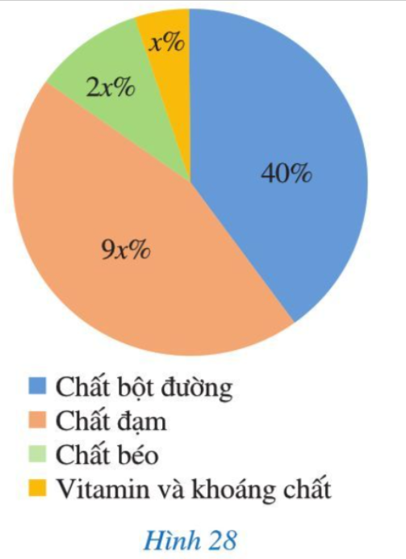
Ví dụ 5, trang 24/SGK
Biểu đồ hình quạt tròn ở Hình 28 biểu diễn các thành phần dinh dưỡng có trong một loại thực phẩm (tính theo tỉ số phần trăm)
a) Tính giá trị của x.
b) Tính tỉ số phần trăm của lượng mỗi thành phần dinh dưỡng so với tổng lượng các chất dinh dưỡng có trong loại thực phẩm trên.
c) Giả sử loại thực phẩm trên chứa 120 g chất bột đường. Hoàn thành số liệu ở bảng sau:
Thành phần dinh dưỡng | Chất bột đường | Chất đạm | Chất béo | Vitamin và khoáng chất
Khối lượng (g) | ? | ? | ? | ?
Notes:
* GV giao nhiệm vụ học tập
- GV yêu cầu HS thực hiện giải Ví dụ 5/ SGK
- GV chiếu yêu cầu và hình 28 lên máy chiếu.
* HS thực hiện nhiệm vụ
- Học sinh hoạt động nhóm 4 giải bài tập( thực hiện trong 3 phút)
Gv phát phiếu học tập có sẵn biểu đồ, tính được x và điền thông tin vào phần biểu đồ tương ứng

Slide 14
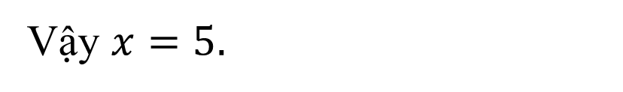



Giải
a) Ta có: $x\%+2x\%+9x\%+40\%=100\%$
$$12x\%=100\%−40\%$$
$$12x\%=60\%$$
$$x=5$$
Vậy $x=5.$
b) Tỉ số phần trăm của lượng mỗi thành phần dinh dưỡng so với tổng lượng các chất dinh dưỡng có trong loại thực phẩm trên lần lượt là:
Lượng chất đạm: $9x\%=9.5\%=45\%$
Lượng chất béo: $2x\%=2.5\%=10\%$
Lượng vitamin và khoáng chất: $x\%=5\%$
Notes:
GV chiếu đáp án

Slide 15
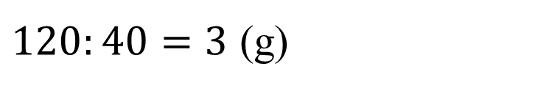
c) Giả sử loại thực phẩm trên chứa 120 g chất bột đường. Hoàn thành số liệu ở bảng sau:
Thành phần dinh dưỡng | Chất bột đường | Chất đạm | Chất béo | Vitamin và khoáng chất
Khối lượng (g) | ? | ? | ? | ?
120 g chất bột đường chiếm 40% khối lượng các chất dinh dưỡng.
120 g
1% khối lượng các chất dinh dưỡng có khối lượng là.
$120:40=3$ (g)
Notes:
GV chiếu đáp án

Slide 16

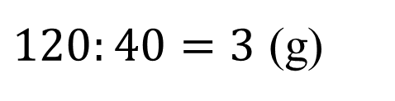

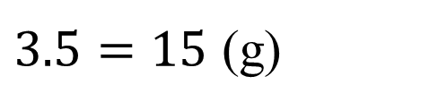


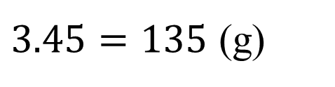

c) Giả sử loại thực phẩm trên chứa 120 g chất bột đường. Hoàn thành số liệu ở bảng sau:
Thành phần dinh dưỡng | Chất bột đường | Chất đạm | Chất béo | Vitamin và khoáng chất
Khối lượng (g) | ? | ? | ? | ?
$$120$$
$$135$$
$$30$$
$$15$$
120 g chất bột đường chiếm 40% khối lượng các chất dinh dưỡng.
1% khối lượng các chất dinh dưỡng có khối lượng là.
$120:40=3$ (g)
Khối lượng chất đạm trong thực phẩm là:
$3.45=135$ (g)
Khối lượng chất béo trong thực phẩm là:
$3.10=30$ (g)
Khối lượng vitamin và khoáng chất trong thực phẩm là:
$3.5=15$ (g)
Notes:
GV chiếu đáp án

Slide 17

HOẠT ĐỘNG LUYỆN TẬP

Slide 18

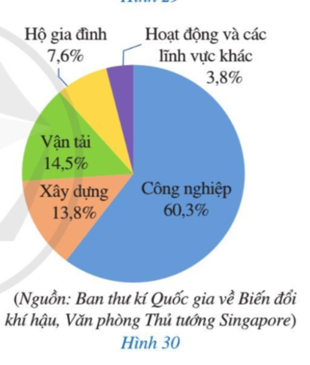
Bài tập 2, trang 25/SGK
Tổng lượng khí nhà kính đến từ các hoạt động và lĩnh vực kinh doanh ở Singapore vào năm 2020 là (khoảng) 77,2 triệu tấn khí carbonic tương đương. Biểu đồ hình quạt tròn ở Hình 30 biểu diễn lượng phát khí thả nhà kính ở từng lĩnh vực vào năm 2020 của Singapore (tính theo tỉ số phần trăm)
a) Tính lượng khí nhà kính được tạo ra ở từng lĩnh vực
b) Hoàn thành số liệu vào bảng sau:
Lĩnh vực | Công nghiệp | Xây dựng | Vận tải | Hộ gia đình | Hoạt động và các lĩnh vực khác
Lượng khí nhà kính (triệu tấn) | ? | ? | ? | ? | ?
Notes:
* GV giao nhiệm vụ học tập
- GV chiếu bài tập 2 / SGK trang 25.
Yêu cầu HS đọc đề bài, làm bài tập theo nhóm ( thời gian 3 phút)
* HS thực hiện nhiệm vụ
- HS thực hiện giải bài tập theo 4 nhóm

Slide 19
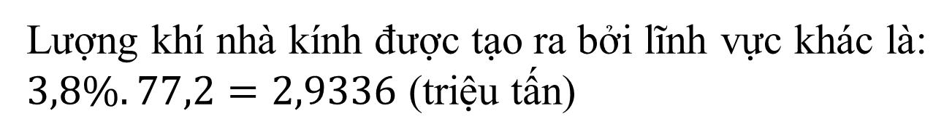
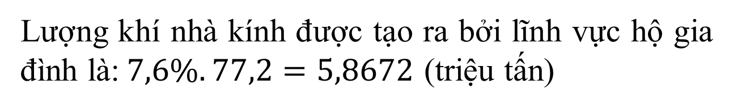
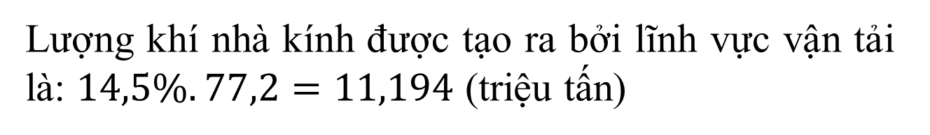
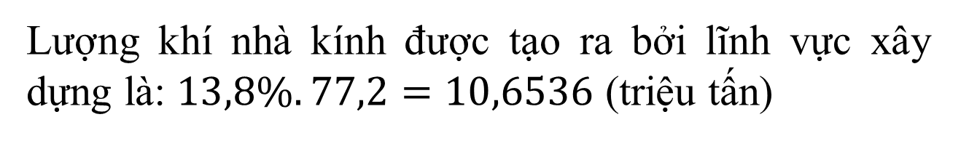
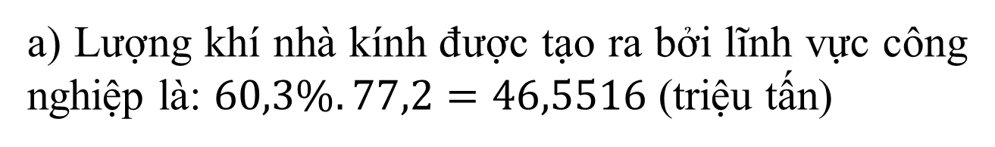
GIẢI
a) Lượng khí nhà kính được tạo ra bởi lĩnh vực công nghiệp là: $60,3\%.77,2=46,5516$ (triệu tấn)
Lượng khí nhà kính được tạo ra bởi lĩnh vực xây dựng là: $13,8\%.77,2=10,6536$ (triệu tấn)
Lượng khí nhà kính được tạo ra bởi lĩnh vực vận tải là: $14,5\%.77,2=11,194$ (triệu tấn)
Lượng khí nhà kính được tạo ra bởi lĩnh vực hộ gia đình là:$7,6\%.77,2=5,8672$ (triệu tấn)
Lượng khí nhà kính được tạo ra bởi lĩnh vực khác là:
$3,8\%.77,2=2,9336$ (triệu tấn)
Notes:
GV chiếu đáp án

Slide 20





b) Hoàn thành số liệu vào bảng:
Hoạt động, lĩnh vực | Công nghiệp | Xây dựng | Vận tải | Hộ gia đình | Hoạt động và các lĩnh vực khác
Lượng khí nhà kính (triệu tấn)
$$46,5516$$
$$10,6536$$
$$11,194$$
$$5,8672$$
$$2,9336$$
Notes:
GV chiếu đáp án

Slide 21

Em hãy cho biết một số biện pháp làm giảm lượng khí thải và giảm bớt tác động của khí nhà kính?
Notes:
GV đặt câu hỏi thực tế

Slide 22

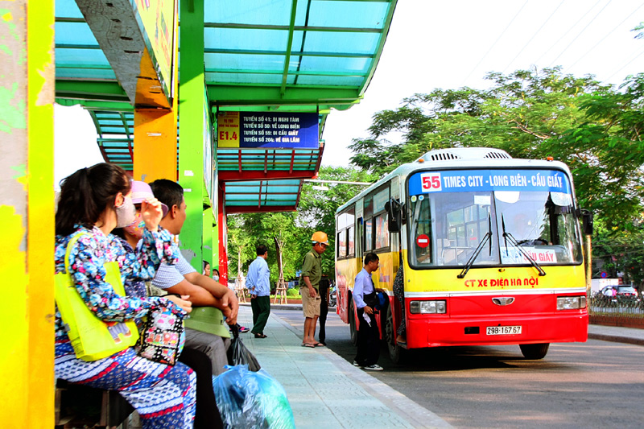
Một số biện pháp nhằm giảm lượng khí thải và giảm bớt tác động của khí nhà kính :
Trồng nhiều cây xanh, không phá rừng bừa bãi.
Sử dụng hiệu quả và tiết kiệm năng lượng.
Tắt nguồn điện khi không sử dụng.
Sử dụng các nguồn năng lượng sạch.
Nên sử dụng các phương tiện giao thông công cộng…
Notes:
HS trả lời
Gv chốt Một số biện pháp nhằm giảm lượng khí thải và giảm bớt tác động của khí nhà kính

Slide 23
HOẠT ĐỘNG VẬN DỤNG

Slide 24

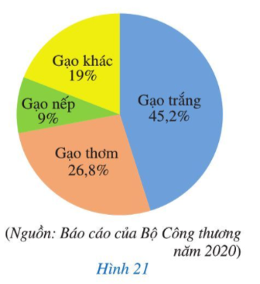
Bài tập 3, trang 25/SGK
Với dữ liệu ở phần mở đầu:
Năm 2020, Việt Nam xuất khẩu (ước đạt) 6,15 triệu tấn gạo, thu được 3,07 tỉ đô la Mỹ. Biểu đồ hình quạt tròn ở Hình 21 biểu diễn khối lượng xuất khẩu của mỗi loại gạo trong tổng số gạo xuất khẩu (tính theo phần trăm)
a) Tính khối lượng xuất khẩu trong năm 2020 của từng loại gạo: gạo trắng, gạo thơm, gạo nếp.
b) Tính khối lượng gạo trắng xuất khẩu nhiều hơn tổng khối lượng gạo thơm và gạo nếp xuất khẩu trong năm 2020.
Notes:
* GV giao nhiệm vụ học tập
- GV chiếu bài tập 3/ SGK trang 25.
Yêu cầu HS đọc đề bài, làm bài tập theo cặp đôi
* HS thực hiện nhiệm vụ
- HS thực hiện giải bài tập theo cặp đôi

Slide 25
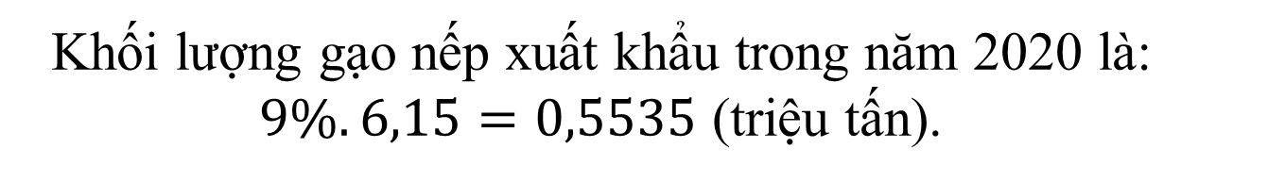
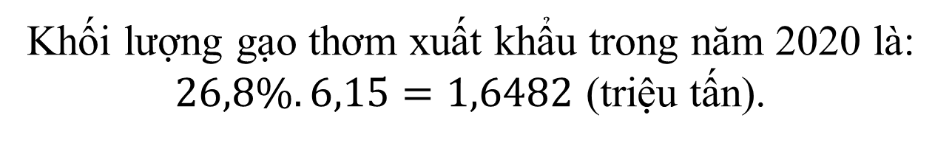
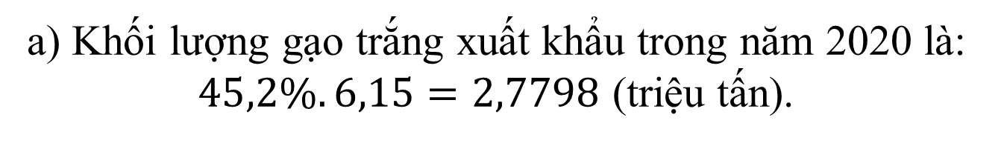
GIẢI
a) Khối lượng gạo trắng xuất khẩu trong năm 2020 là: $45,2\%.6,15=2,7798$ (triệu tấn).
Khối lượng gạo thơm xuất khẩu trong năm 2020 là: $26,8\%.6,15=1,6482$ (triệu tấn).
Khối lượng gạo nếp xuất khẩu trong năm 2020 là: $9\%.6,15=0,5535$ (triệu tấn).
b) Khối lượng gạo trắng xuất khẩu nhiều hơn tổng khối lượng gạo thơm và gạo nếp là :
$2,7798−\left(1,6482+0,5535\right)=0,5781$ (triệu tấn).
Notes:
GV chiếu đáp án

Slide 26



đi
Ong
tìm
mật
LUẬT CHƠI:
Học sinh trả lời đúng mỗi câu hỏi sẽ giúp chú ong tìm được mật và nhận được 1 phần quà của chú ong nhỏ.
Notes:
GV chiếu lần lượt các câu hỏi
HS đọc câu hỏi
GV bấm giờ
HS chọn đáp án trả lời
GV nhận xét, chốt đáp án đúng

Slide 27

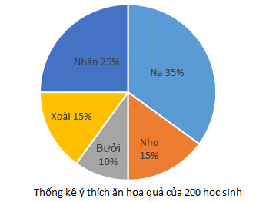
Câu 1: Quan sát biểu đồ hình quạt bên và trả lời câu hỏi :Tính số học sinh thích ăn nho?
Hết giờ
Thời gian còn lại ...
Bắt đầu tính giờ
1
:
0
0
00
59
58
57
56
55
54
53
52
51
50
49
48
47
46
45
44
43
42
41
40
39
38
37
36
35
34
33
32
31
30
29
28
27
26
25
24
23
22
21
20
19
18
17
16
15
14
13
12
11
10
09
08
07
06
05
04
03
02
01
00
A. 30 bạn
B. 40 bạn
C. 50 bạn
D. 60 bạn
Notes:
GV: Chiếu câu hỏi
HS: Đọc câu hỏi
GV: Bấm tính giờ
HS: Trả lời đáp án
GV: bấm hình bông hoa trước đáp án HS chọn sau đó chốt đáp án đúng: A

Slide 28
Câu 2: Quan sát biểu đồ hình quạt bên và trả lời câu hỏi : Có bao nhiêu phần trăm học sinh thích ăn nhãn?
Hết giờ
Thời gian còn lại ...
Bắt đầu tính giờ
1
:
0
0
00
59
58
57
56
55
54
53
52
51
50
49
48
47
46
45
44
43
42
41
40
39
38
37
36
35
34
33
32
31
30
29
28
27
26
25
24
23
22
21
20
19
18
17
16
15
14
13
12
11
10
09
08
07
06
05
04
03
02
01
00
A. 35%
C. 25%
B. 15%
D . 10%
Notes:
GV: Chiếu câu hỏi
HS: Đọc câu hỏi
GV: Bấm tính giờ
HS: Trả lời đáp án
GV: bấm hình bông hoa trước đáp án HS chọn sau đó chốt đáp án đúng: C

Slide 29
Câu 3: Quan sát biểu đồ hình quạt bên và trả lời câu hỏi :Có bao nhiêu phần trăm học sinh thích ăn Na ?
Hết giờ
Thời gian còn lại ...
Bắt đầu tính giờ
1
:
0
0
00
59
58
57
56
55
54
53
52
51
50
49
48
47
46
45
44
43
42
41
40
39
38
37
36
35
34
33
32
31
30
29
28
27
26
25
24
23
22
21
20
19
18
17
16
15
14
13
12
11
10
09
08
07
06
05
04
03
02
01
00
A. 35%
C. 25%
D. 10%
B. 15%
Notes:
GV: Chiếu câu hỏi
HS: Đọc câu hỏi
GV: Bấm tính giờ
HS: Trả lời đáp án
GV: bấm hình bông hoa trước đáp án HS chọn sau đó chốt đáp án đúng: A

Slide 30
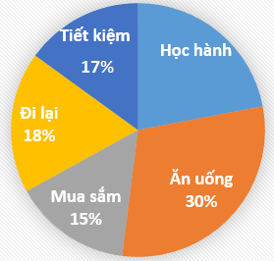
Câu 4: Biểu đồ sau cho biết việc chi tiêu hàng tháng của một gia đình. Quan sát biểu đồ, trả lời câu hỏi:Số tiền dành cho việc học hành chiếm
bao nhiêu phần trăm?
Hết giờ
Thời gian còn lại ...
Bắt đầu tính giờ
1
:
0
0
00
59
58
57
56
55
54
53
52
51
50
49
48
47
46
45
44
43
42
41
40
39
38
37
36
35
34
33
32
31
30
29
28
27
26
25
24
23
22
21
20
19
18
17
16
15
14
13
12
11
10
09
08
07
06
05
04
03
02
01
00
A. 25%
B. 20%
C.30%
D. 15%
Notes:
GV: Chiếu câu hỏi
HS: Đọc câu hỏi
GV: Bấm tính giờ
HS: Trả lời đáp án
GV: bấm hình bông hoa trước đáp án HS chọn sau đó chốt đáp án đúng: B

Slide 31
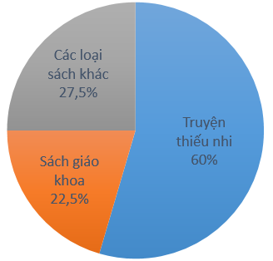
Câu 5: Biểu đồ dưới đây thống kê các loại sách trong thư viện của một trường tiểu học:
Em hãy cho biết, biểu đồ thống kế những loại sách nào?
Hết giờ
Thời gian còn lại ...
Bắt đầu tính giờ
1
:
0
0
00
59
58
57
56
55
54
53
52
51
50
49
48
47
46
45
44
43
42
41
40
39
38
37
36
35
34
33
32
31
30
29
28
27
26
25
24
23
22
21
20
19
18
17
16
15
14
13
12
11
10
09
08
07
06
05
04
03
02
01
00
A. Truyện thiếu nhi và các loại sách khác
C. Truyện thiếu nhi, sách giáo khoa và các loại sách khác
B. Sách giáo khoa và các loại sách khác
D. Các loại sách khác
Notes:
GV: Chiếu câu hỏi
HS: Đọc câu hỏi
GV: Bấm tính giờ
HS: Trả lời đáp án
GV: bấm hình bông hoa trước đáp án HS chọn sau đó chốt đáp án đúng: C

Slide 32
MỪNG
CHÚC
CHIẾN
THẮNG

Slide 33
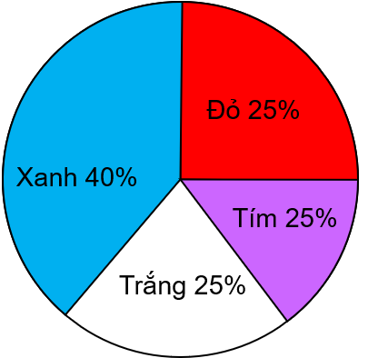

HƯỚNG DẪN VỀ NHÀ
- Ôn lại kiến thức đã học trong bài.
- Hoàn thành các bài tập còn lại trong SBT.
- Chuẩn bị bài mới: Bài 5: Biến cố trong một số trò chơi đơn giản”.
- Làm bài tập: Kết quả điều tra về sự ưa thích các loại màu sắc của học sinh khối 7 trường A được cho trên biểu đồ hình quạt tròn dưới đây.
a) Số bạn yêu thích màu xanh chiếm bao nhiêu phần trăm?
b) Giả sử khối lớp 7 có 120 em học sinh. Tính số học sinh yêu thích ở từng loại màu sắc của học sinh khối 7 trường A.
c) Số học sinh yêu thích màu xanh hơn số học sinh yêu thích màu đỏ ở trường A là bao nhiêu học sinh?

Slide 34

Chúc các thầy cô mạnh khỏe, công tác tốt!
Chúc các em học tốt!

